Slide 1








非遗与文旅 POI 耦合分析
精简说明
四象限表
7 镇街；供需对齐为 `coupling_analysis.py` 中人工谱系映射 + 脚本产出 **`data/database/coupling_results.json`**、摘要 **`output/tables/coupling_summary.json`**（**非**全库 POI 自动配对）。POI 默认 **`poi_llm_cleaned.csv`**；C 综合非遗落点、典籍/图谱文化提及与（若存在）**`review_summary_merged.csv`**；T 为 POI 密度相对值；D 为耦合协调度。
强耦合
错位
缺失 A
缺失 B
(实体对应/文化承载)
(空间共存/主题关联)
(有非遗无实体)
(有实体无非遗)
16对
9对
14项
6个
镇街 D 表
镇街
POI
非遗(26项)
D
等级
桂城街道
4174
7
0.88
高
西樵镇
1055
5
0.69
中
大沥镇
2080
4
0.66
中
里水镇
2625
2
0.65
中
狮山镇
2233
2
0.63
中
丹灶镇
1086
1
0.44
低
九江镇
259
5
0.40
低

Slide 2



文旅 POI 与非遗空间格局
01
镇街 | 文旅POI数量 | 占七镇比例 | 非遗项目数（项）
桂城街道 | 4174 | 约30.9% | 7
里水镇 | 2625 | 约19.4% | 2
狮山镇 | 2233 | 约16.5% | 2
大沥镇 | 2080 | 约15.4% | 4
丹灶镇 | 1086 | 约8.0% | 1
西樵镇 | 1055 | 约7.8% | 5
九江镇 | 259 | 约1.9% | 5
POI分布区域
桂城—大沥—狮山
02
非遗分布区域
西樵—九江—丹灶
03
空间错位结论
供给（文化）与需求（游览）空间不同步

Slide 3



核心发现与优化建议
核心发现
策略表
策略 | 要点
转化缺失A | 洪拳、煎堆、鱼花等传习/展陈/体验
补足缺失B | 千灯湖等定点非遗展演、叙事补全
片区联动 | 西樵书院课程；九江美食集群；古村连片线路
1
谱系对齐：16 对强耦合以传承基地/馆园为主；9 对错位、14 项缺失 A、6 处缺失 B（上列 JSON 计数）。
2
镇街差异：桂城协调度最高；九江最低（低度）；其余见 P11 D 表（同一 JSON 中 `coordination_by_town`）。
3
空间验证：POI 热区与非遗热区分离（P12）；九江非遗子集 5 项 vs POI259、占七镇合计约 1.92%（259/13512），文化和旅游倒挂典型。

Slide 4

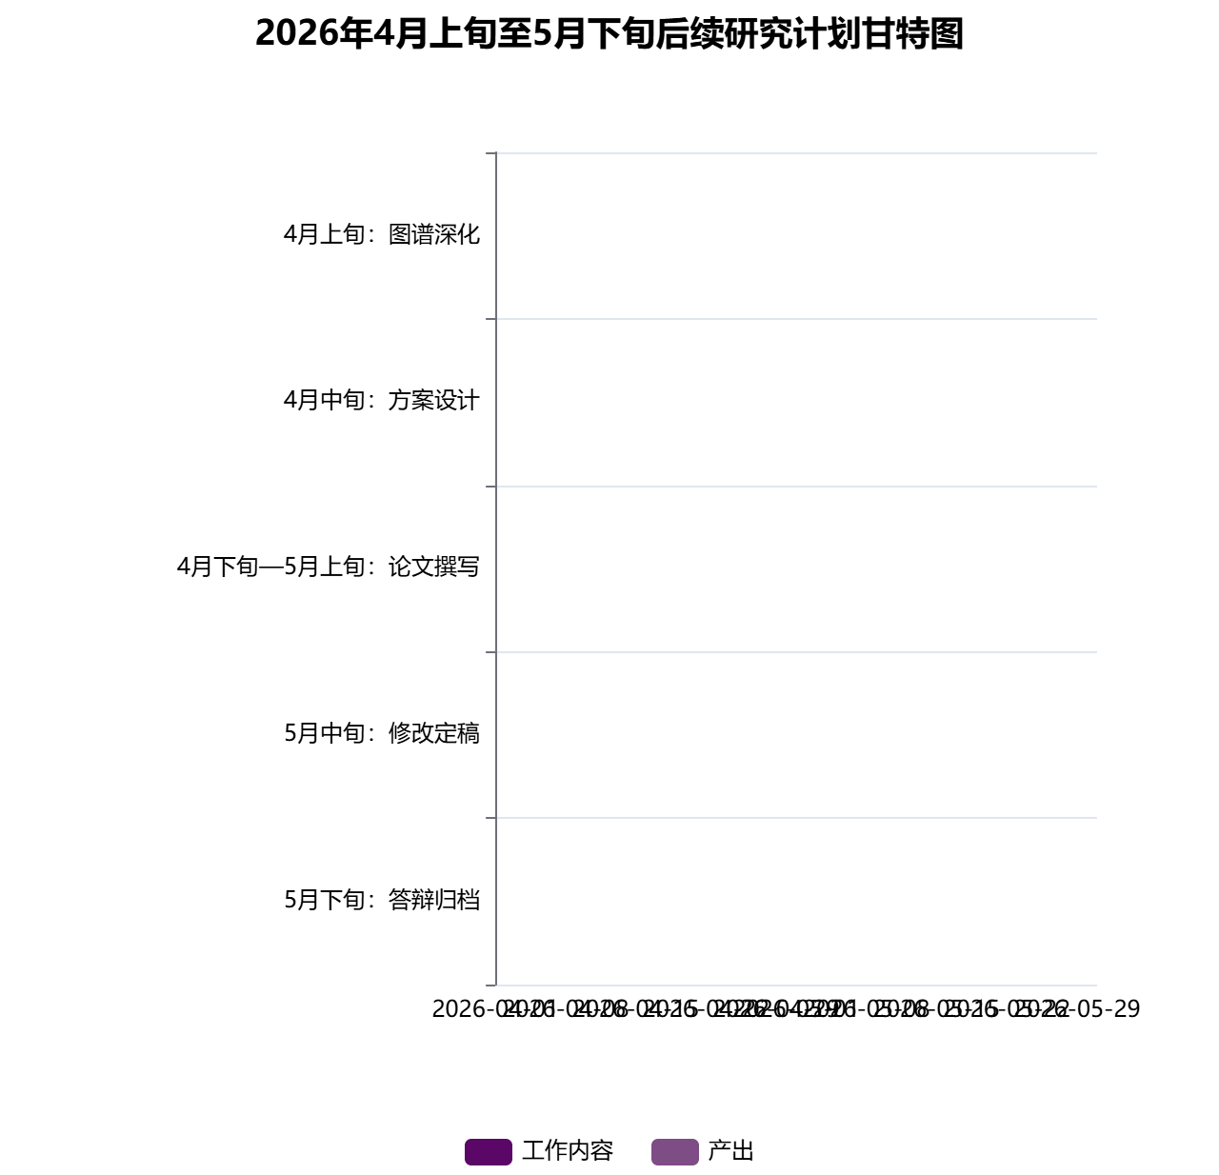
后续研究计划（2026）
01
4月上旬：图谱深化
工作内容：知识图谱补全与子图分析。 产出：查询样例与图表。
02
4月中旬：方案设计
工作内容：文旅融合方案设计。 产出：2～3个主题方案（书面）。
03
4月下旬—5月上旬：论文撰写
工作内容：毕业论文撰写与图表定稿。 产出：初稿。
04
5月中旬：修改定稿
工作内容：查重、降重与修改。 产出：修改稿、最终稿。
05
5月下旬：答辩归档
工作内容：答辩与材料归档。 产出：答辩稿。

